Slide 1
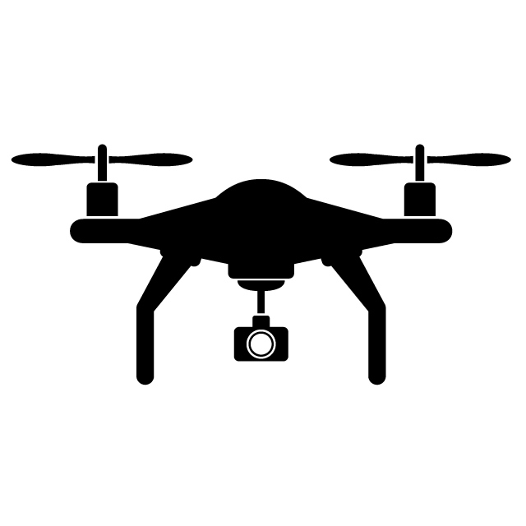

私の卒業研究（案）
天野 雄克
テーマ
ある一定範囲をドローンが行き来し、猪の出没を抑制させる研究
研究の背景・動機
①猪対策には電気柵等があるがお金も危険性も高い
②捕獲用の檻を設置しても捕まりにくい
③実際に自分たちも猪対策に悩まされているため
研究の有用性
①電気柵等と違い、比較的安全
②猪等に壊される心配の少なさ
③他の害獣対策への波及
研究の取り組み方
①指定した経路の自動飛行
②ドローン飛行のみでどこまで効果が得られるか
③天候に対する飛行の対策

